Slide 1

系統晶片設計實習- ” 別踩白塊兒 ” 期末專題報告_0104
電子四甲 C109112163 楊翔詠
電子四甲 C109112189 林祐丞

Slide 2
限制
硬體 :
ZYNQ-7000 xc7z020clg484-1
程式 :
C (SDK執行)
C# (Windows平台執行)
軟體 :
Vivado 2018.3
Vivado SDK 2018.3
Visual studio 2022

Slide 3
運作機制
畫面分割成幾個黑白不同的方塊，呈縱向卷軸滾動
透過硬體的button來點擊對應方位的方塊
玩家僅能點擊黑色方塊
若玩家點擊到白色方塊即結束遊戲
遊戲結束後顯示獲得的遊玩分數(點擊過的黑色方塊數)

Slide 4
功能
計分(LED&遊戲畫面) ---> 按下一個黑格記一分
按鍵偵測 ---> 消除對應的格子
Switch玩家分數切換 ---> 可以選取顯示相應玩家的分數
遊戲介面設置 ---> 繪出方格、分數
隨機種子初始化 ---> 黑格是否隨機產生
方格移動、清屏 ---> 方格是否依序往下移動
無限執行 ---> 按到白色格子才結束
遊戲起始 ---> 按鍵按下即開始執行
UART接收傳遞 ---> 遊戲畫面正常顯示

Slide 5
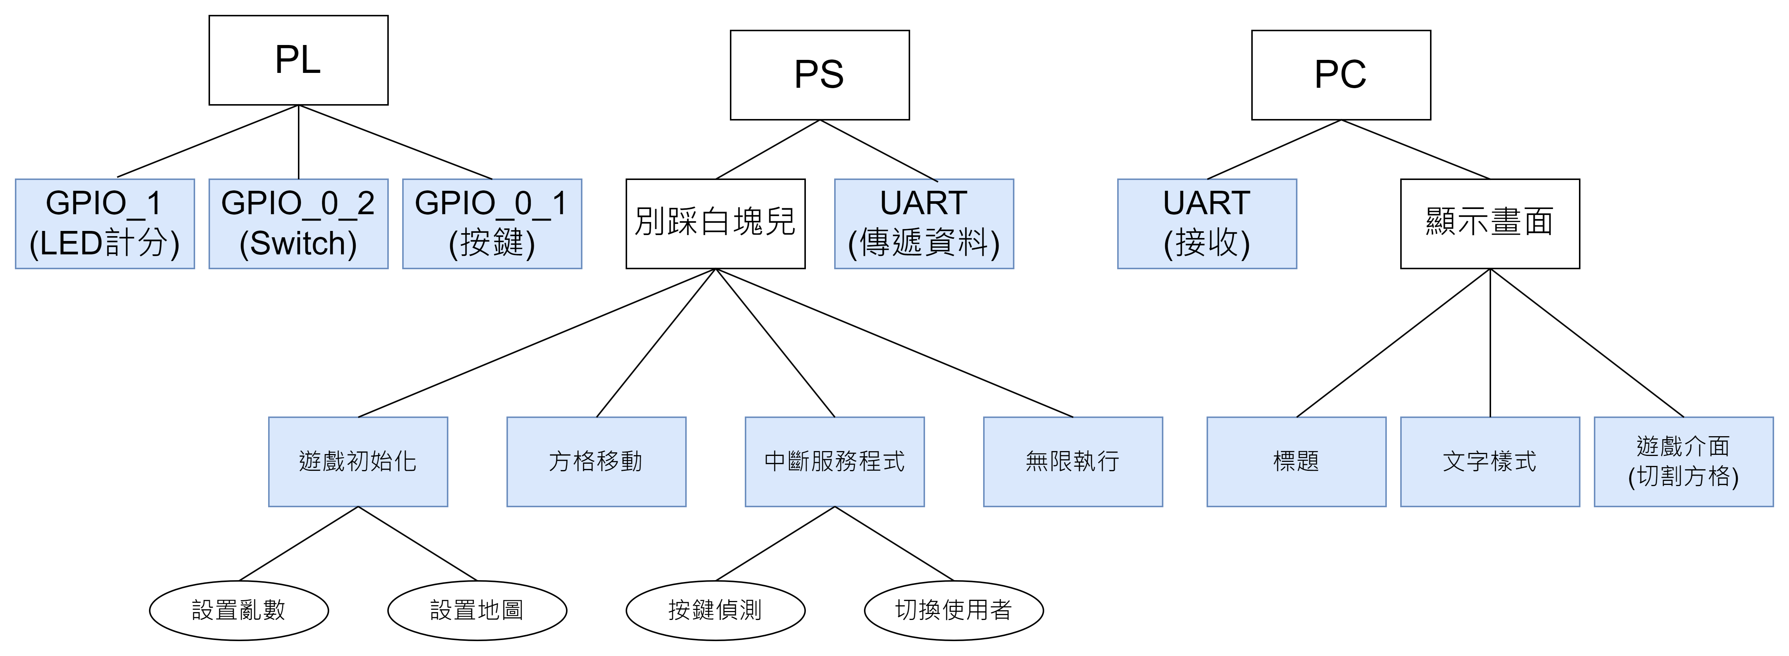
Breakdown(原先)

Slide 6
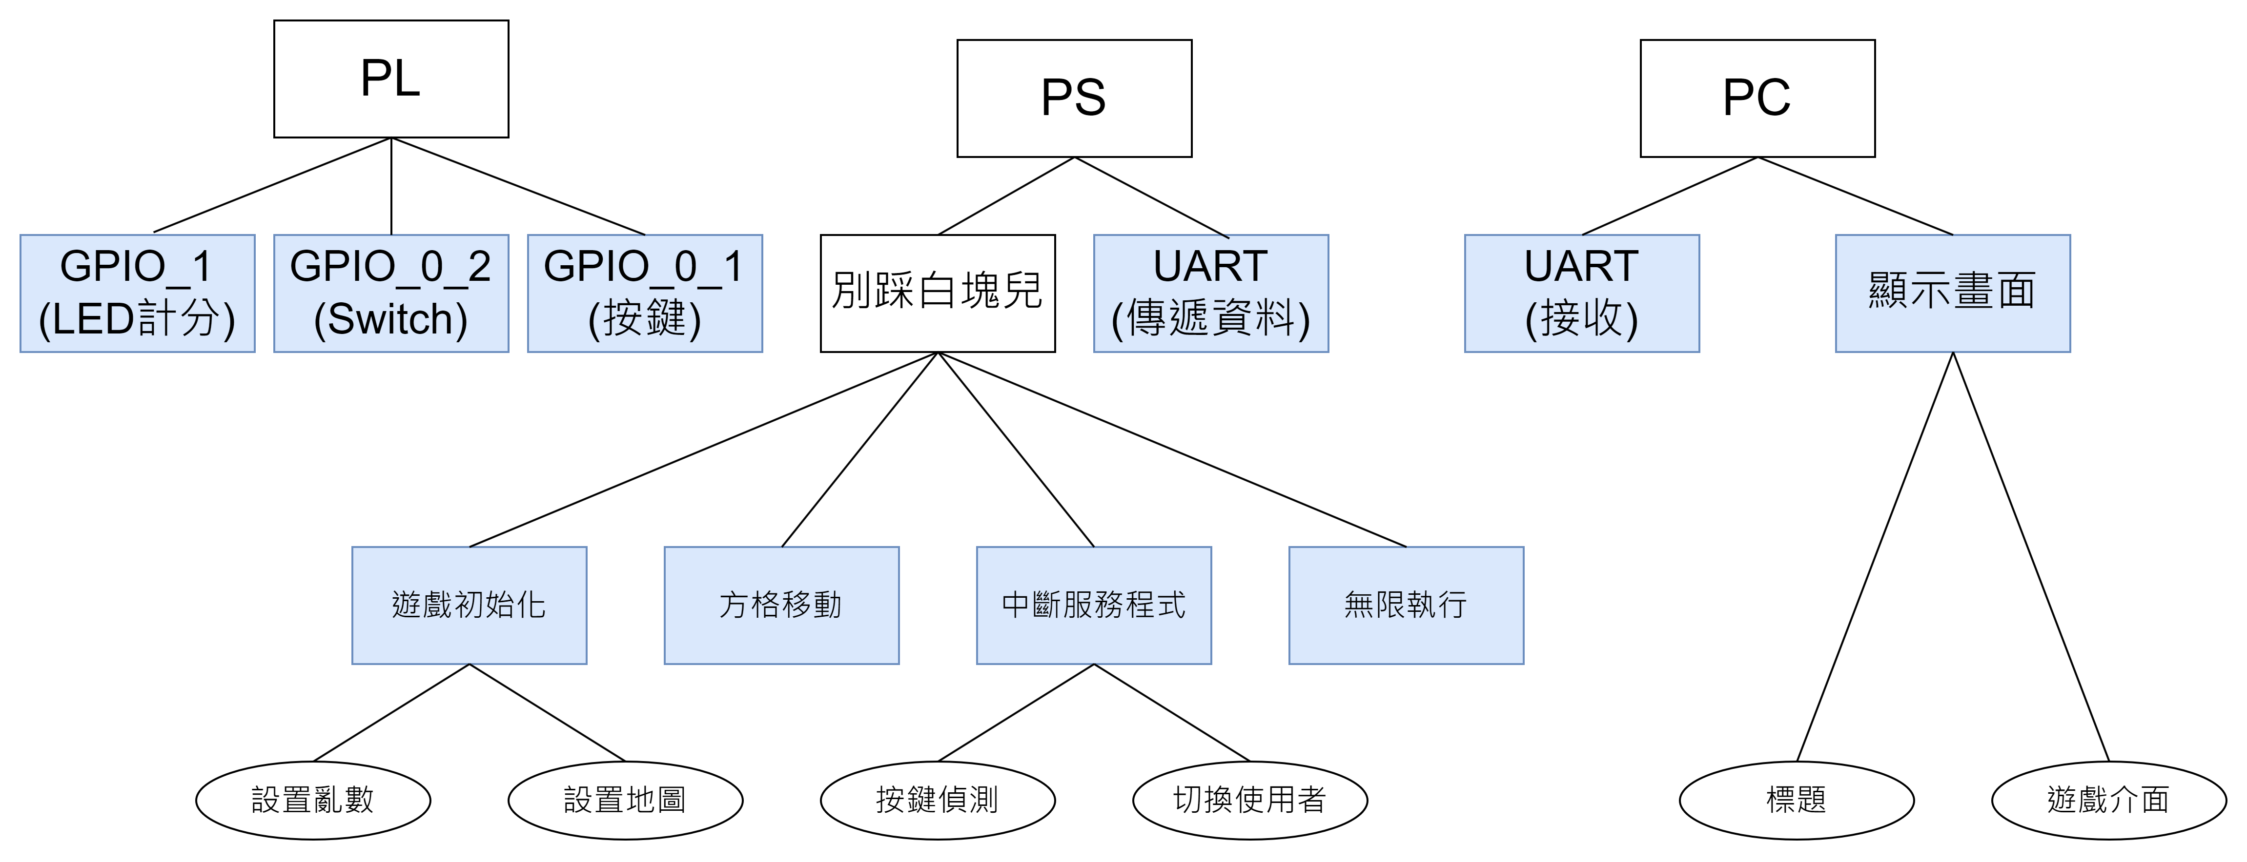
Breakdown(0104更改)

Slide 7
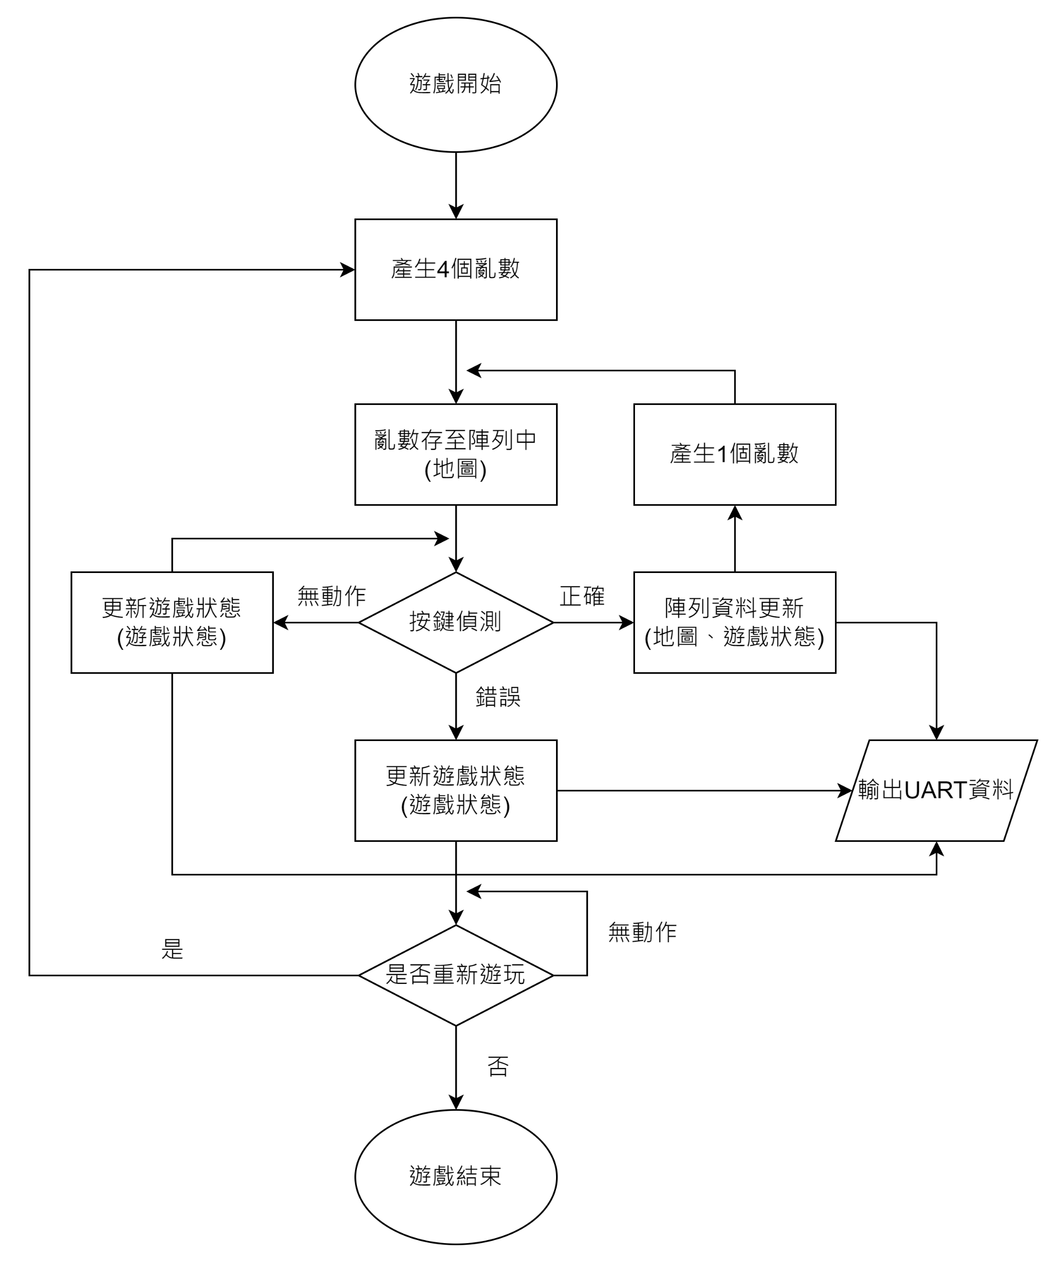
程式流程圖

Slide 8
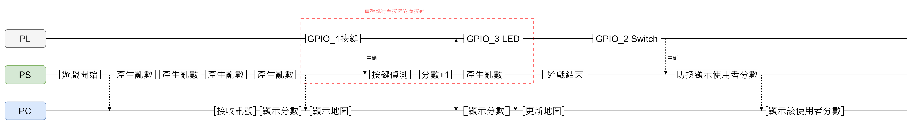
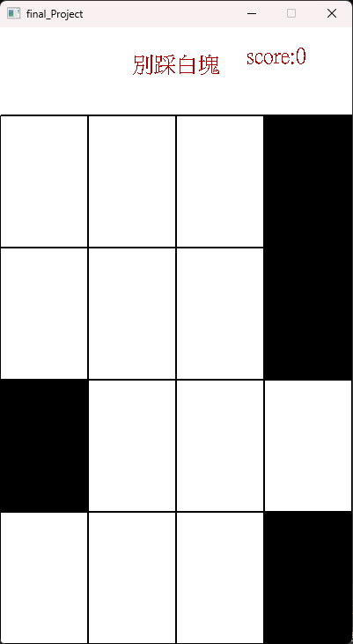
MSC (原先)
顯示範例

Slide 9
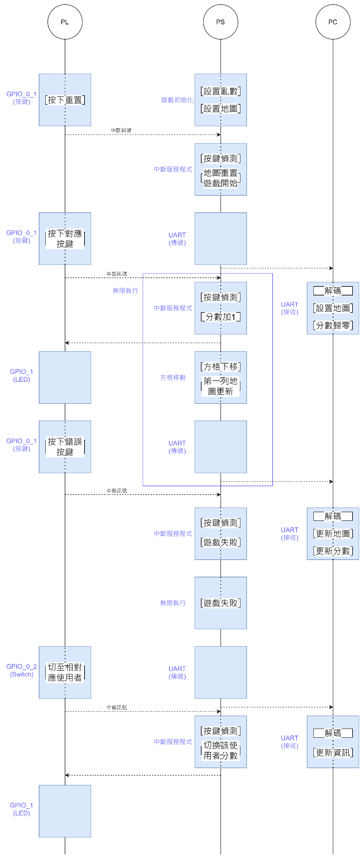
MSC (0104更改)
Breakdown

Slide 10
系統架構
GPIO_1
Button
遊戲程式
Interrupt
PS_UART_1
switch
GPIO_2
8bit_LED
GPIO_3
AXI_interconnect
PL端
PS端

Slide 11
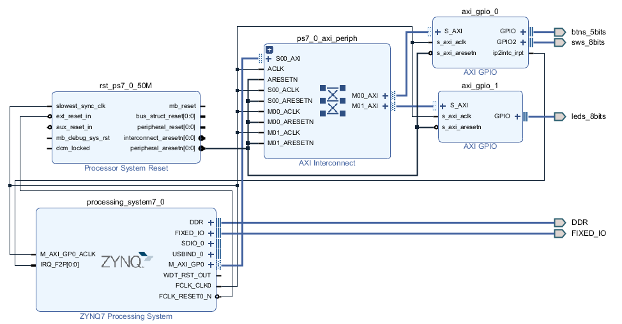
系統方塊接收圖

Slide 12
UART傳輸內容
共傳輸 5位元 資料
前 4位元 為繪製方塊地圖
後 1位元 的為按鍵狀態
方塊地圖座標
( 數字代表第幾行為黑塊)
3313 0
0 : 按對，遊戲繼續
1 : 按錯，遊戲失敗

Slide 13
API
名稱 | 遊戲初始化 void gameInit(void)
輸入 | 無
參數 | u16 i; 迴圈計數值
輸出 | static int map[4]; 遊玩地圖刷新 static int buttonEvent = 0; 遊戲重置 static int user1,user2,user3; 遊戲玩家分數設為0
功能 | 產生新地圖 使用者分數歸零 旗標初始化

Slide 14
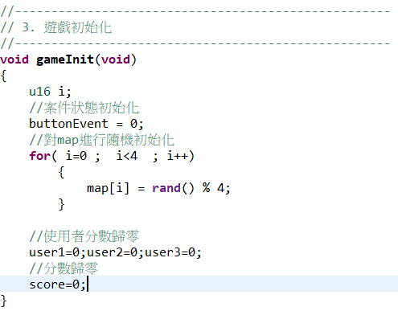
遊戲初始化 – 程式片段

Slide 15
API
名稱 | 方格移動 void move(void)
輸入 | 無
參數 | size_t i; 迴圈計數值
輸出 | static int map[4]; 遊玩地圖刷新
功能 | 刪除第3列的地圖，其餘地圖向下移動後，第一列地圖重新產生。

Slide 16
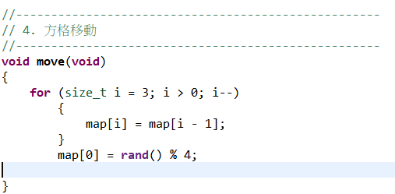
方格移動– 程式片段

Slide 17
API
名稱 | 中斷服務程式 void Intr_Handler(void *InstancePtr)
輸入 | #define BTN_DEVICE_ID XPAR_AXI_GPIO_0_DEVICE_ID 指向按鍵這個設備 #define SW_DEVICE_ID XPAR_AXI_GPIO_0_DEVICE_ID 指向SW這個設備
參數 | static int btn_value; 儲存按鍵的輸入值 static int sw_value; 儲存SW的輸入值 static int user1,user2,user3; 儲存玩家分數資料
輸出 | static int user1; static int led_data; static int buttonEvent; 遊戲按鍵狀態
功能 | 啟動中斷後，依照中斷輸入源優先順序，顯示切換玩家分數或按鍵判斷。 切換玩家分數 : 透過SW更改顯示的玩家分數。 按鍵判斷 : 是否踩到黑塊。
玩家分數

Slide 18
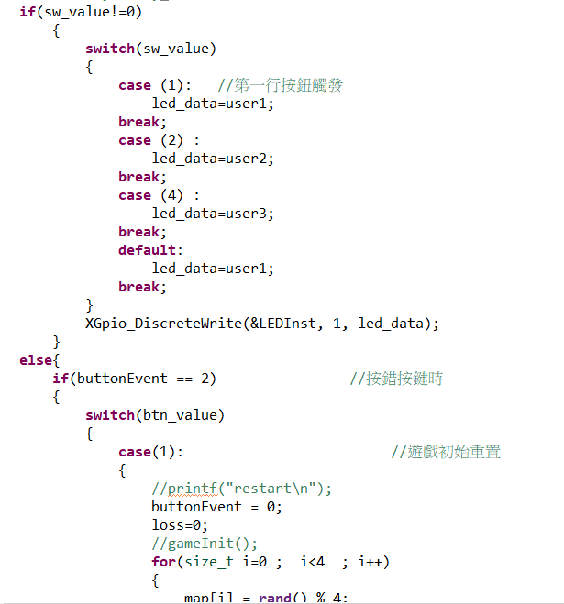
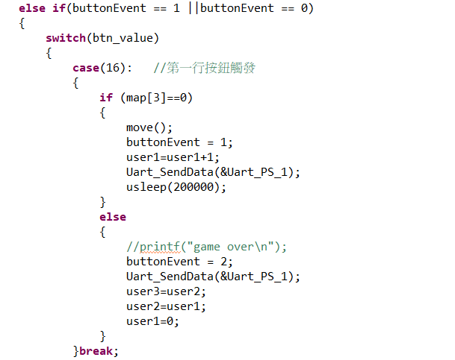
中斷服務程式– 程式片段

Slide 19
API
名稱 | 無限執行 int main()
輸入 | static int buttonEvent; 遊戲是否結束的旗標
參數 | 無
輸出 | return 0或1; 遊戲是否關閉
功能 | 判斷遊戲是否要結束，若是則跳出迴圈關閉遊戲，若無則繼續迴圈動作。

Slide 20
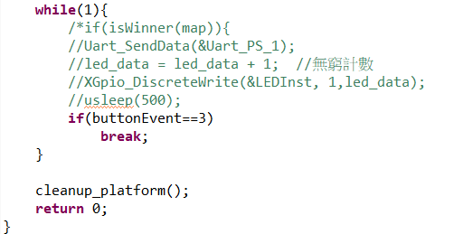
無限執行– 程式片段

Slide 21
API
名稱 | UART(傳遞資料) int Uart_SendData(void *InstancePtr)
輸入 | XUartPs Uart_PS_1; UART的指標位置 static int map[4]; 遊玩地圖資訊 static int buttonEvent; 遊戲按鍵狀態
參數 | void MapToArray(u8 *byteArray, int Map_data[map_weight], int Game_State); 轉換傳輸資料型態 volatile static u32 TotalByteSend; 傳輸資料位元數計算
輸出 | static u8 TransmitBuffer[5]; 轉換後傳輸資料
功能 | 將原先的地圖資訊以及遊戲狀態結合成一個一維陣列傳輸，並改為u8型態。

Slide 22
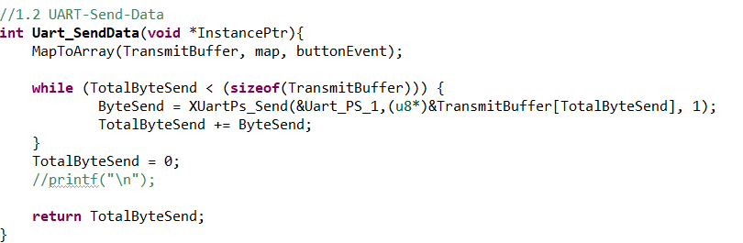
UART(傳遞資料)– 程式片段

Slide 23
API
名稱 | UART(接收資料) void Receive_Data_available()
輸入 | SerialPort.IsOpen; UART通道是否開啟
參數 | int row,col; 繪製地圖的長寬 int i; 迴圈計數值 int number = 5; 接收到的總資料的位元組數量 int map_number = 4; 接收地圖資料的位元組數量 int Game_State_number = 5; 接收遊戲狀態的位元組位置 SerialPort.Read(ReceiveData,0,number); 讀取UART資料的函示
輸出 | Color [ , ] GridsColor; 解碼後繪出的地圖資料 int state; 遊戲狀態
功能 | 檢查到通道開啟後，即對其通道做資料抓取並解碼。

Slide 24
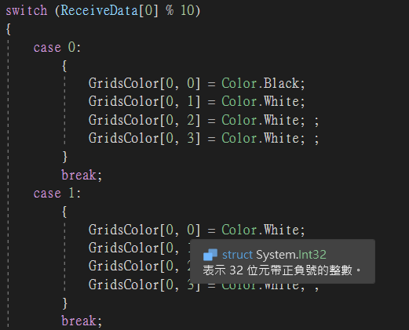
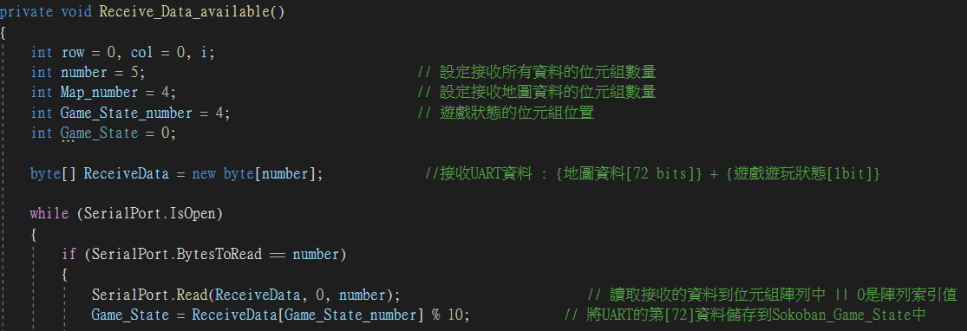
UART(接收資料)– 程式片段

Slide 25
效能
記憶體大小可容量至少3組遊玩分數

Slide 26
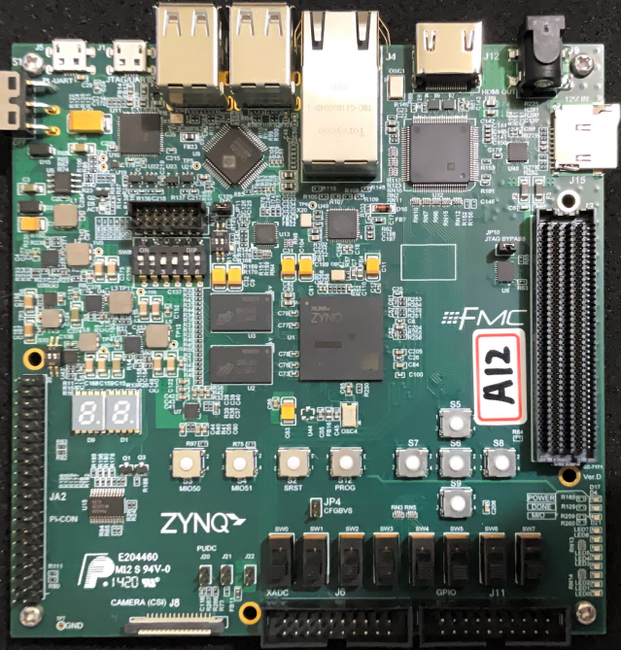
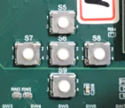
硬體按鍵功能及PC顯示畫面
遊戲畫面計分
第一行
按鍵
第四行
按鍵
第二行
按鍵
遊戲重置
第三行
按鍵
LED計分
第一行
第三行
第二行
第四行
切換顯示玩家分數

Slide 27
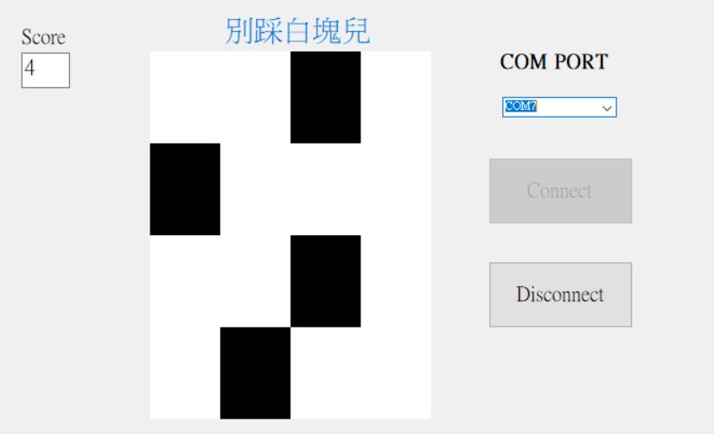
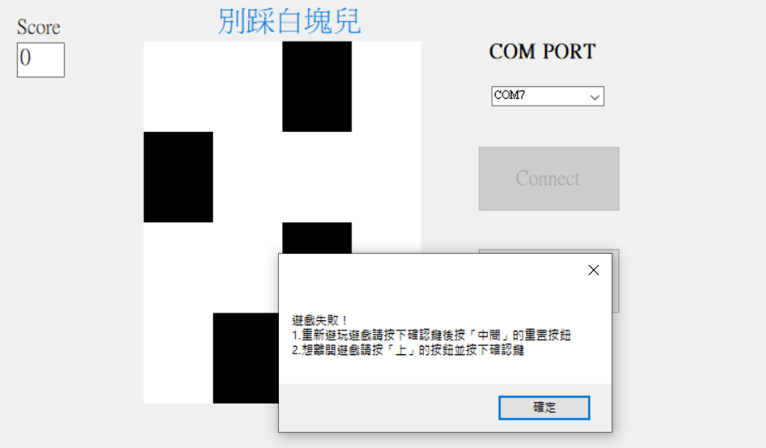
實際PC顯示遊玩畫面
正常遊戲畫面
遊戲失敗畫面
玩家分數
提示畫面

Slide 28
驗收流程
遊戲啟動
隨機產生黑色方塊
踩黑色格子 -> 分數加一
重複第3動作5次 -> 分數加五
踩白色格子 -> 遊戲結束
顯示總分數(LED&遊戲畫面顯示)

Slide 29
分工
組員 | 工作項目
楊翔詠 | 程式撰寫及整合
林祐丞 | 程式撰寫及整合

